Slide 1
Bài 2
CÁC SỐ
6, 7, 8, 9, 10

Slide 2
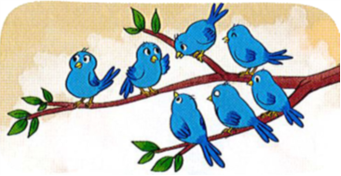
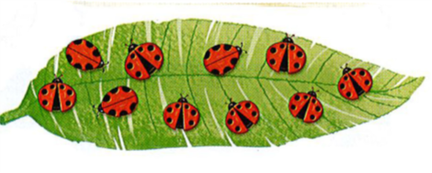
6
sáu
9
chín
7
bảy
10
8
mười
tám

Slide 3
1
Tập viết số

Slide 4
1
Tập viết số

Slide 5
1
Tập viết số

Slide 6
1
Tập viết số

Slide 7
1
Tập viết số

Slide 8
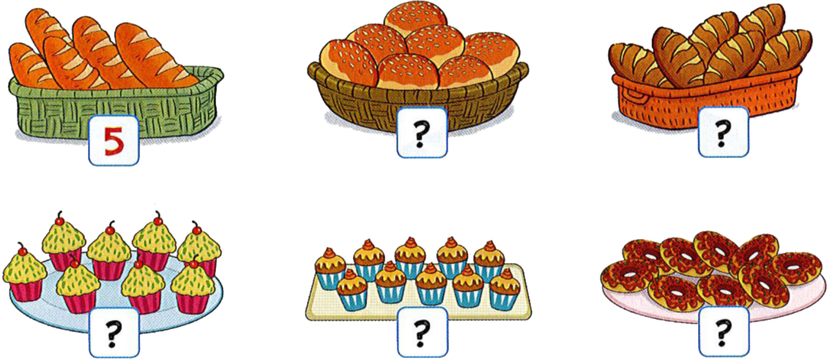
2
Số ?
7
6
8
10
9

Slide 9
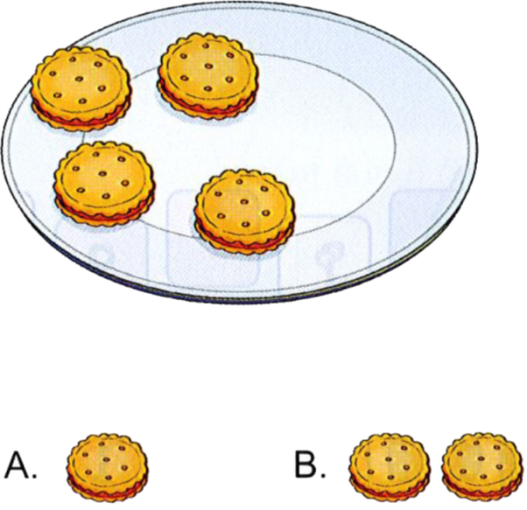
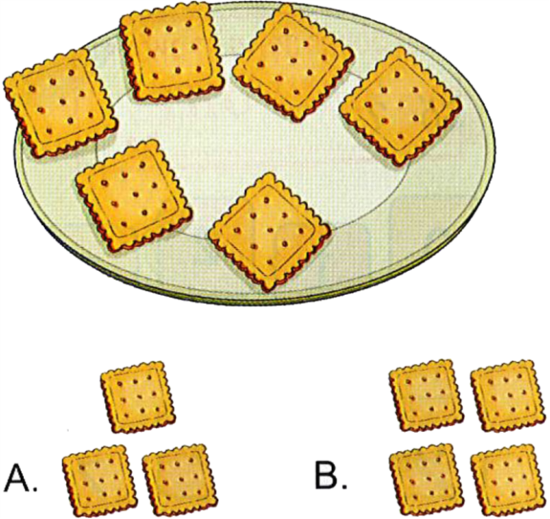
3
Tìm câu trả lời đúng:
Cho thêm bánh lên đĩa để:
a) Trên đĩa có 6 cái bánh:
b) Trên đĩa có 9 cái bánh:

